Slide 1

МИНИСТЕРСТВО ОБРАЗОВАНИЯ РЕСПУБЛИКИ БЕЛАРУСЬ
Факультет автоматизированных и информационных систем
Кафедра «Информационные технологии»
Специальность 1-40 05 01 «Информационные системы и технологии
(по направлениям)»
Учреждение образования
«Гомельский государственный технический университет
имени П.О. Сухого»
«Разработать приложение с реализованной механикой инвентаря с использованием инструментов Unity2D»
Преддипломная практика
Разработал ст. гр. ИТИ-42
Черкасов А.К.
Руководитель работы
Комракова Е.В.

Slide 2
Актуальность
‒ Трудность игрового процесса;
‒ Инновации в жанре в последнее время;
‒ Разнообразие стилей и тем игр жанра «Roguelike»
‒ Наличие большого количества нереализованных сочетаний тем и жанров на игровом рынке.

Slide 3
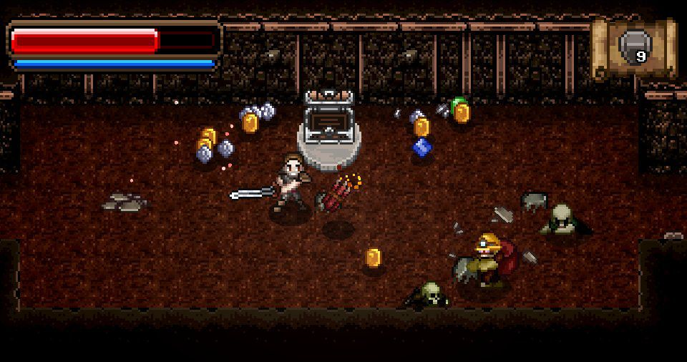
Жанр «Roguelike»
«Roguelike» ‒ это видеоигра, целью которой является прохождения большого количества различных по наполнению уровней, связанных тематически и в сюжетном плане. Особенностью игр в жанре «roguelike» можно назвать репетативный игровой процесс и визуальный стиль.
Игра в жанре «Roguelike»

Slide 4
Unreal Engine
Сравнение игровых движков
Unity
Кроссплатформенность:
Простота платформы:
Простой интерфейс:
Низкий порог вхождения:
Разработка 2D-игр:
+
+
-
+
+
+
-
+
-
+

Slide 5
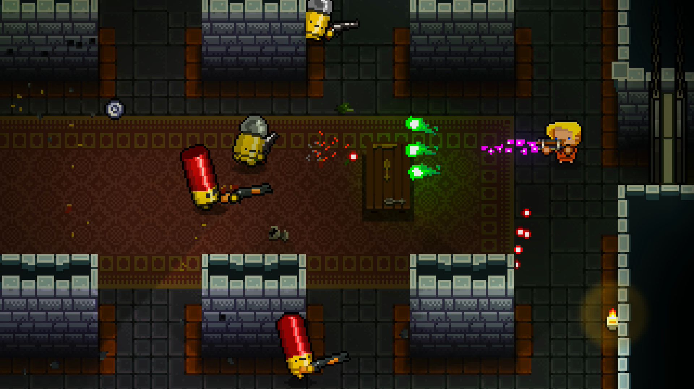
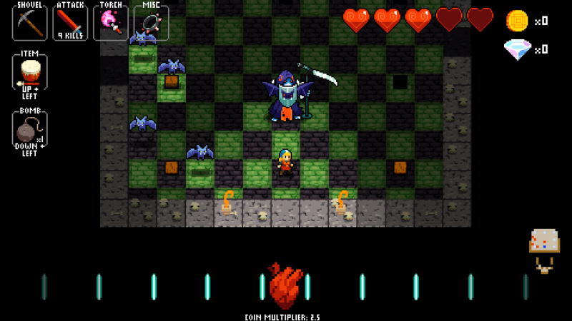
Игровые аналоги
«Enter the Gungeon»
«Crypt of the Necrodancer»

Slide 6
Поставленные задачи и решение их при создании приложения
Анализ и сравнение движков;
Обзор игр жанра;
Проектирование архитектуры;
Разработка интерфейса и тестовых скриптов;
Верификация игрового приложения.

Slide 7
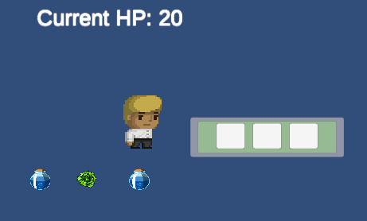
Тестовая игровая сцена

Slide 8
Заключение
Результатом преддипломной практики является игровое тестовое приложение «Inventory».
В процессе разработки был проведен обзор жанра, а также анализ и сравнение игровых движков.
Функционал реализован с использованием среды Unity и языка программирования C#. Для графики был использован графический редактор «Aseprite».

Slide 9
Спасибо за внимание!

